Slide 1
Projet CCNA
Par Elasji

Slide 2
Sommaire
Présentation de l’équipe
Proposition de la solution technique
Liste des équipements
Plan d'adressage
Plan d'architecture réseau
Différents fichier de configuration
Maquette de solution

Slide 3
Groupe
Jacques CURTIS
Saïd ZENNADI
Loïc MENISSIER
Abdalaye KONATE

Slide 4
Proposition de la solution technique
Lien d’interconnexion
Ligne dédié
Stabilité
Performance
Sécurité
Paris :
Switch Cœur
VLAN
Routeur
Pontoise :
Switch
VLAN
Notes:
Pour le site de Paris nous avons établit un switch cœur lvl 3 sur lequel les switchs d’étages sont connectés.
Les règles d’accès sont renseigné sur le routeur de bordure. La gestion des vlans sont plus faciles sur un switch.
Découpage en Vlans pour chaque services avec du routage intervlan.
Routeur Paris 2 routes :
Par défaut il redirige vers internet
Route pour accéder au réseau de Pontoise
ACL pour interdire le site de paris vers pontoise sauf le vlan serveur
Protocole RIP avec les réseaux renseignés
DHCP avec autant d’étendu que de VLANs
Pontoise :
Il y a 4 vlans – 50 postes – 1 baie de brassage
Un serveur DHCP avec des étendues pour chaque VLANs avec 4 étendues
Le routeur dispose d’un NAT et redirige toutes les requêtes sur le site de Paris pour les accès à internet, sauf au réseau visiteurs qui prend l’accès internet sur place.
On a activé le protocole RIP pour le routage avec les réseaux renseigné et on à mis une route par défaut pour redirigé le trafic internet sur site et Paris.
Le spanning tree est également activé pour couper les boucles.

Slide 5
Liste des équipements
Site de paris :
10 Serveurs virtuels
4 serveurs physique
10 Switchs
2 Routeur
14 Bornes WIFI
3 Vidéoprojecteurs
3 Tableaux Numériques
3 paires d'enceintes Audio
1 Onduleur
Site de Pontoise :
2 serveur physiques
1 serveur Radius
2 switch (48 ports et 24 ports)
1 Routeur
2 ou 3 Bornes WIFI
1 Onduleur

Slide 6
Plan d’adressage
Notes:
Site de paris :
385 poste, adresse réseaux en 10.0.0.0 avec un masque en /22
VPN : 192.168.1.1 /30
Site de pontoise :
50 poste, adresse réseaux en 10.1.0.0 avec un masque en /26
VPN : 192.168.1.2 /30
Pour qu'on ai juste le nombre d'adresse demandé dans les plages.
Adresse ip de l'interface de Paris relié a Pontoise.

Slide 7
Plan d’architecture réseau

Slide 8
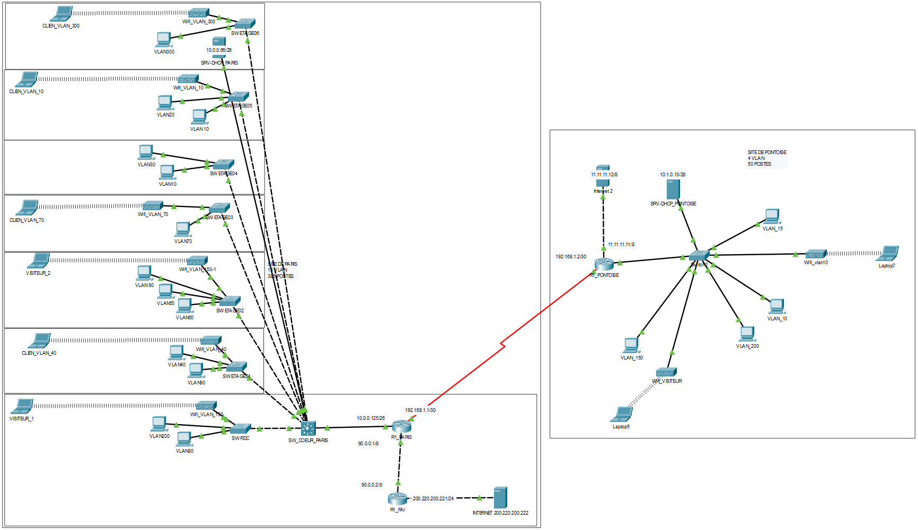
Maquette de solution

Slide 9
Différents fichier de configuration

